Slide 1
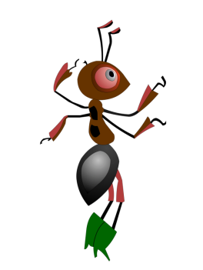
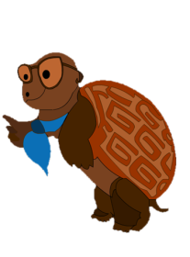
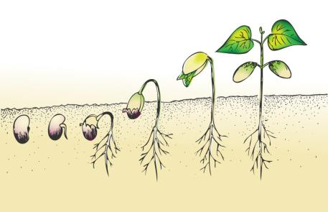
Презентация к уроку окружающего мира,
1 класс УМК «Школа России»
« Как живут растения?»
Лазарева Юлия Юрьевна
МАОУ СОШ №136

Slide 2
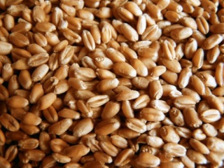
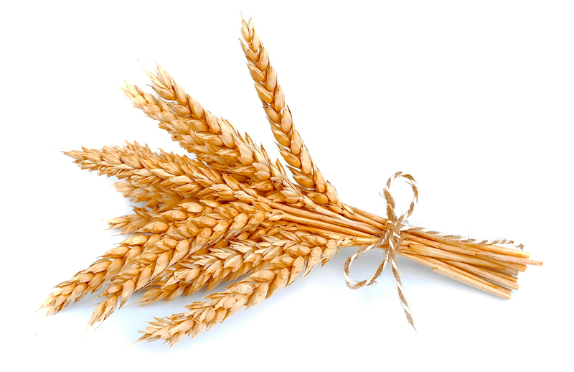
Семена созревают в колосках. В каждом колоске много семян. С их помощью растения размножаются.
Ребята, я слышал. Что жизнь растений пшеницы начинается с семян. А откуда берутся семена?
жми на вопрос

Slide 3
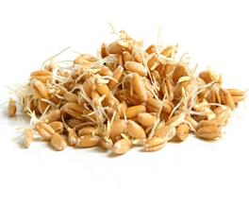
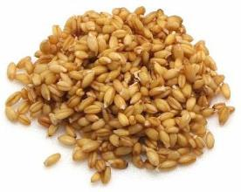
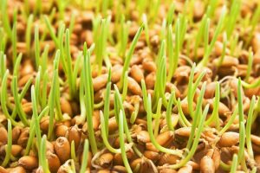
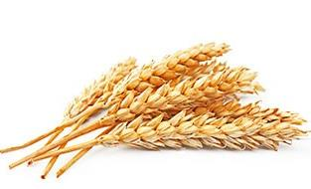
Растение пшеницы живёт не больше года. Потом оно умирает.

Slide 4
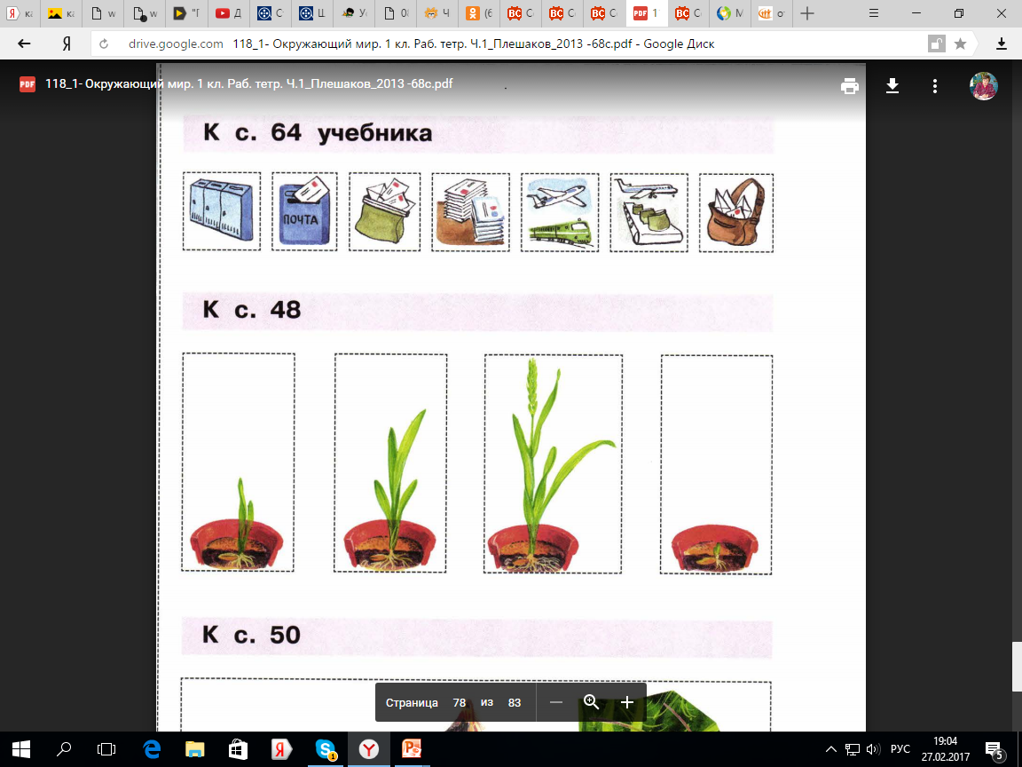
Расположите картинки в правильном порядке.

Slide 5
Любое растение когда-нибудь умирает. Но некоторые из них живут очень долго. С жизнью одного такого растения, которое может жить сотни лет, мы сейчас познакомимся.

Slide 6
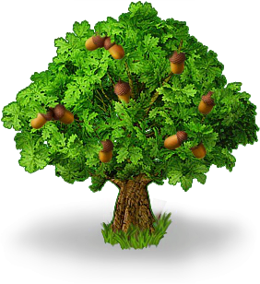
Как будто мастер потрудился
Над этим жёлудем литым,
Таким он славным уродился —
Тугим, зелёно-золотым!

Slide 7
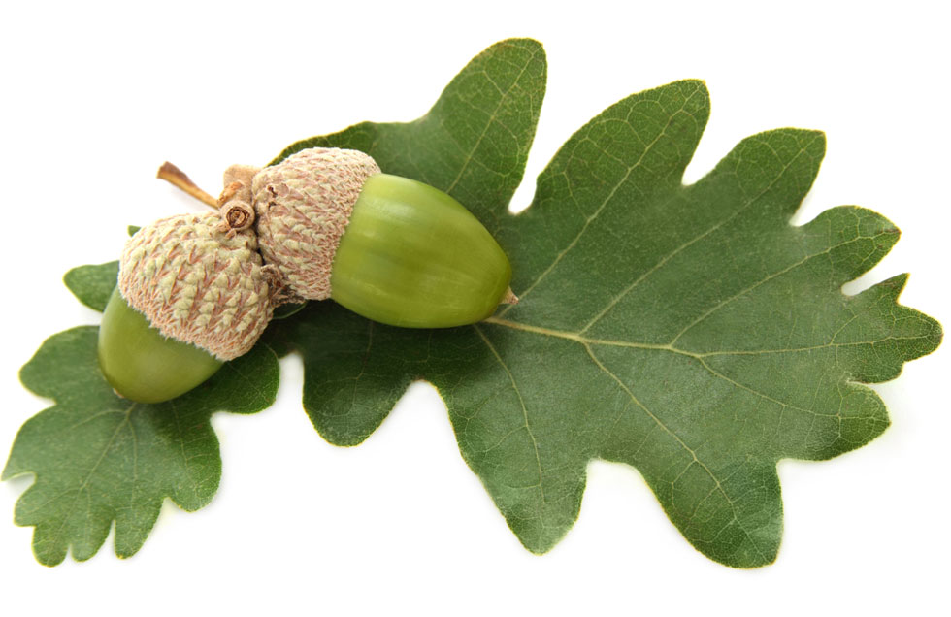
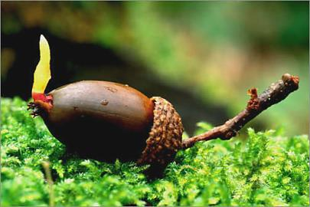
Жёлуди — плоды дуба. В каждом жёлуде — одно крупное семя. Жизнь дуба начинается с жёлудя.

Slide 8
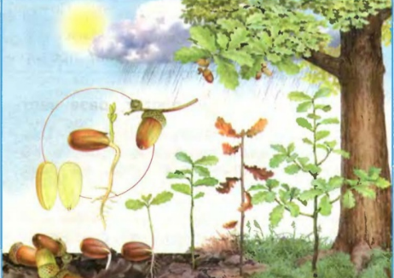
Проследим по рисунку жизнь дуба.

Slide 9
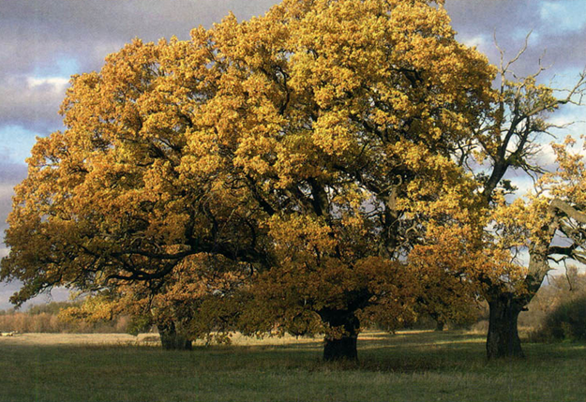
Ты — росток,
И я — росток.
Раз — листок,
И два — листок.
Подрастем ещё чуток,
И — чего же проще! —
Ты — дубок,
И я — дубок,
Я — дубок,
И ты — дубок,
Станем рядом бок о бок,
Вот и будет роща!

Slide 10
Растения живые.
Они растут, развиваются, приносят потомство.
Каждое растение когда-нибудь умирает. А давайте выясним, что нужно для жизни растения?

Slide 11
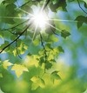
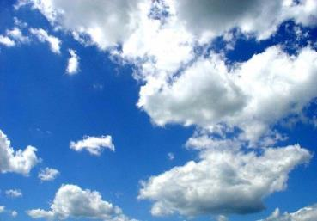
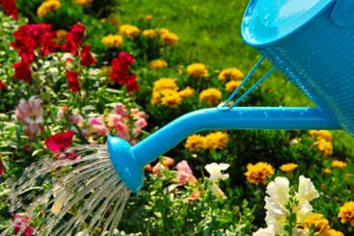
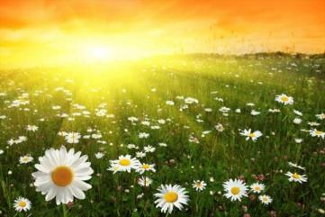
свет
нажимай на картинку
воздух
Что необходимо для жизни растений?
вода
тепло

Slide 12
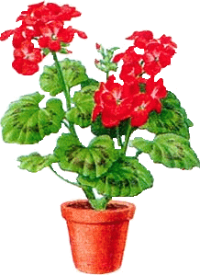
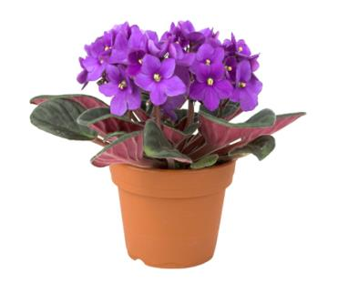
Растения, как люди, на добро щедры,
И щедро нежность людям отдавая,
Они цветут, сердца обогревая,
Как маленькие тёплые костры.

Slide 13
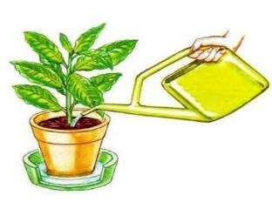
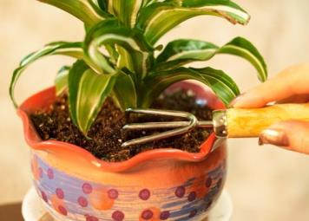
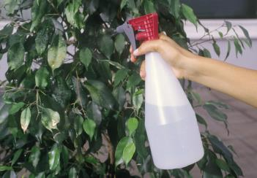
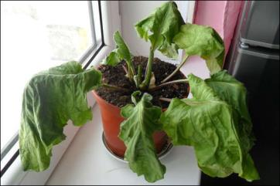
регулярный полив
рыхление верхнего слоя
Правила ухода за комнатными растениями
протирание и опрыскивание листьев
беречь растения от холодов и сквозняков

Slide 14
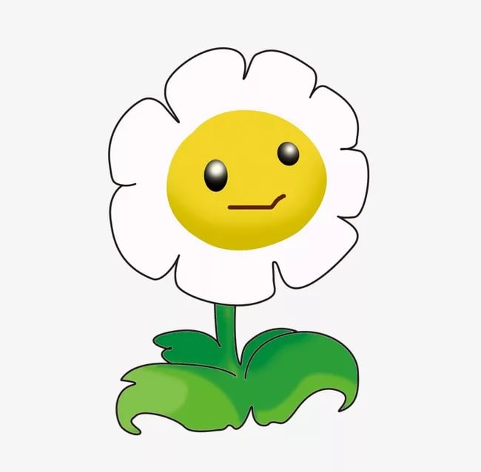
Спасибо
за урок!

